Slide 1
Den s VZ - Uveřejňování prakticky
21. 6. 2023 13:00 - 14:00
Místo konání: AVI učebna č. 2
Mgr. Ondřej Oktábec
Oddělení strategií profesionalizace a metodik zakázek EU
MMR ČR (OSPEVZ - 36)

Slide 2
Uveřejňování informací o veřejných zakázkách (VZ)
(i) Formuláře k uveřejnění oznámení zpracovává provozovatel Věstníku veřejných zakázek
Zákon č. 134/2016 Sb., o zadávání veřejných zakázek (ZZVZ) a odpovídající postupy (§ 212)
Vyhláška č. 168/2016 Sb., o uveřejňování formulářů pro účely zákona o zadávání veřejných zakázek a náležitostech profilu zadavatele (§ 5, § 7 až 15)
Věstník veřejných zakázek (VVZ) https://vvz.nipez.cz/
(ii) Informace a dokumenty uveřejňované k zadávacím řízením (na profilu zadavatele - PZ)
Zákon č. 134/2016 Sb., o zadávání veřejných zakázek a odpovídající postupy zveřejnění (§ 213)
Vyhláška č. 260/2016 Sb., o stanovení podrobnějších podmínek týkajících se elektronických nástrojů, elektronických úkonů při zadávání veřejných zakázek a certifikátu shody (§ 3)
Národní el. nástroj (NEN) https://nen.nipez.cz/; individuální elektronické nástroje (IEN)

Slide 3
Transparentnost prostředkem zpětné přezkoumatelnosti úkonů zadavatele
NSS rozsudek ke dni 14. 7. 2017, č. j. 2 Afs 208/2016 – 52 (zásada nediskriminace, zásada transparentnosti nebo zásada rovného zacházení)
Zásada nediskriminace jako základní princip zákona o veřejných zakázkách je třeba chápat více v materiální než formální podobě.
+ uveřejňování informací zajišťuje možnost co nejširšímu okruhu dodavatelů zúčastnit se zadávacího řízení: vyšší míra informovanosti a účelné rozšíření okruhu dodavatelů
Zásada transparentnosti jako předpoklad otevřené hospodářské soutěže spoluvytváří podmínky zásady rovného zacházení a zákazu diskriminace.
+ cílem je zajistit, aby veřejná zakázka byla čitelná a podrobena efektivní veřejné kontrole: přezkoumatelnost omezuje vznik rizika korupčního jednání

Slide 4
Přestupky při uveřejňování z hlediska závažnosti skutkové podstaty
Absence uveřejnění představuje nejvyšší stupeň společenské škodlivosti, kdy zadavatelé postupují při zadávání veřejných zakázek mimo zákonem popsaný formalizovaný postup S0441,0461/2018/VZ.
Úřad pro ochranu hospodářské soutěže (ÚOHS) považuje obecně za nejvíce závažný:
postup zadavatele bez zahájení zadávacího řízení
vyloučení soutěže, neumožnění podání nabídek potenciálních dodavatelů
omezení efektivního soutěžního prostředí o dané veřejné zakázky
výrazné narušení základních principů zadávání
nehospodárné vynakládání prostředků
netransparentnost znamená stupeň společenské škodlivosti velmi vysoký

Slide 5
Obecná informační povinnost uveřejňování informací dle § 214 ZZVZ
V případě (ne)uveřejnění na profilu zadavatele v souladu se zákonem, stejně tak nepoužije-li přímo certifikovaný profil zadavatele, vzniká riziko uložení pokuty za přestupek podle § 268 odst. 1 písm. a) „že nedodrží pravidla stanovená tímto zákonem pro zadání veřejné zakázky“
Dle ZZVZ není uvedena samotná skutková podstata neuveřejnění kompletní zadávací dokumentace (viz přestupky § 269)
Jedná se „pouze“ o obecný delikt, spojený s nedodržením pravidel stanovených zákonem (NSS 8 As 43/2019 – 40)
Uveřejnění ZD je potřeba zajistit ve shodě s požadavky na vydání certifikátu k el. nástroji, v případě přezkumu postupu zadavatele lze pro konkrétní případ doložit znaleckým posudkem (použití el. nástroje odpovídá podmínkám/náležitostem k vydání certifikátu)
Pokud by nezveřejnění části ZD na profilu zadavatele mělo nebo mohlo mít vliv na výběr dodavatele (lze uložit pokutu do 10 % ceny veřejné zakázky, nebo do 20 000 000 Kč)

Slide 6
Obecné výjimky (§ 29) spojené s „nutným” omezením transparentnosti
Zadavatel nemusí zadat VZ v zadávacím řízení
Písm. a) pokud by provedení zadávacího řízení ohrozilo ochranu základních bezpečnostních zájmů ČR
(obecné důvody avšak vykládány velmi restriktivně, které neumožňují provedení zadávacího řízení)
a současně nelze učinit takové opatření, které by provedení zadávacího řízení umožňovalo.
(specializované složky, ozbrojené složky, záchranné a havarijní služby)
Úkoly zvláštní povahy vyhrazené speciálním složkám, úkolem je chránit základní bezpečnostní zájmy České republiky.
specifická povaha zvláštních bezpečnostních opatření
brání realizaci standardního postupu zadání veřejných zakázek v zadávacích řízeních
Obecná výjimka možná dle § 29 písm. a) není standardním druhem zadávacího řízení
nepožaduje se kvalifikace dodavatele, odpadá uveřejnění výsledku požadavky komunikace mezi zadavatelem a dodavatelem (§ 211)
není vázáno na utajované informace nebo jiný zákon k bezprostřednímu řešení krize

Slide 7
Obecné výjimky (§ 29) spojené s „nutným” omezením transparentnosti
Zadavatel nemusí zadat VZ v zadávacím řízení
Písm. b) jestliže by došlo k vyzrazení utajované informace
(zákon č. 412/2005 Sb., o ochraně utajovaných informací a o bezpečnostní způsobilosti, ve znění pozdějších předpisů)
1. uveřejněním oznámení o zahájení zadávacího řízení,
2. uveřejněním písemné výzvy k podání nabídek ve zjednodušeném podlimitním řízení, nebo
3. zpřístupněním nebo poskytnutím zadávací dokumentace, pokud nelze učinit opatření podle § 36 odst. 8, které by provedení zadávacího řízení umožňovalo.
Obecný institut ochrany důvěrné povahy informací dle § 36 odst. 8 ZZVZ:
dodavatel přijme přiměřená opatření k ochraně informací důvěrné povahy
identifikace klientů, zdravotnické karty a smluvními závazky k mlčenlivosti
Obecná výjimka možná dle § 29 písm. b), bod 1. – 3. ZZVZ; pokud hrozí porušení povinnosti při ochraně utajované informace:
z povahy informace nelze zpřístupnit k podání a přípravě nabídek (zpravidla rozhoduje NBÚ, NÚKIB)
zabezpečení / dispoziční plán budovy, ochranné prvky, čipy a jiné přístupové údaje

Slide 8
Obecné výjimky (§ 29) spojené s „nutným” omezením transparentnosti
Zadavatel nemusí zadat VZ v zadávacím řízení
Písm. c) jde-li o zadávání nebo plnění veřejné zakázky v rámci zvláštních bezpečnostních opatření stanovenými jinými právními předpisy
(vyhlášení nouzového stavu a přijetí krizových opatření ve smyslu § 5 písm. a) až e) a § 6 zákona č. 240/2000 Sb. o krizovém řízní)
a současně nelze učinit takové opatření, které by provedení zadávacího řízení umožňovalo.
Rovná se použití výjimky pro přímé nákupy podle ustanovení § 29 písm. c) ZZVZ; krizová opaření v oblasti kybernetické bezpečnosti.
Aplikace nouzového stavu pro výjimky z veřejných zakázek:
zadavatel nemusí zadat veřejnou zakázku v zadávacím řízení, pokud existují zvláštní bezpečnostní opatření, stanovené jinými právními předpisy
řešení mimořádných bezpečnostních situací nebo „ad hoc“ událostí ve stavu nouze
specifická povaha těchto zvláštních bezpečnostních opatření pak brání realizaci standardního postupu zadání veřejných zakázek v zadávacích řízeních
ochrana zdraví a života občanů, osob IZS, lékařů, pacientů (kritické infrastruktury)

Slide 9
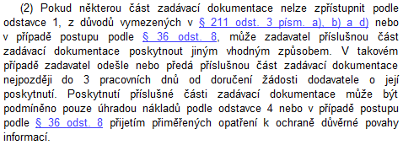
Omezená dostupnost – ZD (§ 96 odst. 2) a systém bezpečnosti (ISO)
§ 211 odst. 5 písm. a), b)
omezení technického charakteru nebo jako zvláštní formáty a licence)
potřeba speciálních elektronických formátů nebo programového vybavení a sdělení způsobu poskytnutí (např. BIM),příp. požadavků na zabezpečení.
např. – AČR ano/ne zajistit ochranu běžně dostupnými (EN) nástroji - § 103 odst. 3
II. obecné k § 36 odst. 8 (projektová a jiná, např. zdravotnická dokumentace obsahuje citlivé a jiné údaje důvěrné povahy informací, popř. i zdrojových kódů (mlčenlivost, podpis).
III. § 104 písm. c) ZZVZ (doklad ke schopnosti dodavatele poskytnout ochranu utajovaných informací § 211 odst. 3 písm. d), srov. č. 412/2005 Sb., vč. osobního předání).

Slide 10
Zahájení zadávacího řízení - Podlimitní zjednodušené řízení (ZPŘ)
Zahájení ZPŘ zpřístupněním/uveřejněním: Výzvy k podání nabídek na profilu zadavatele
Zadavatel musí dodržet Náležitosti stanovené v příloze č. 6 ZVZZ
Možnost odeslat „přímou výzvu“ nejméně 5 dodavatelům (pouze takové, kteří jsou prokazatelně schopni slnit předmět plnění VZ)
Oznámení PTK – zajistí F15 „ex ante“ § 212 odst. 2 (§ 254 odst. 1)
Ostatní druhy zadávacích řízení v podlimitním režimu zahájeny odesláním oznámení k uveřejnění (prostředí „nového“ věstníku)

Slide 11
Plnění uveřejňovacích povinností podle § 212 odst. 2 ZZVZ
Zadavatel u nadlimitní veřejné zakázky má možnost odeslat dobrovolné oznámení o záměru uzavřít smlouvu s uvedením důvodu (zákonné využití „výjimky“ z povinnosti uveřejnit)
Odůvodnění jednání o uzavření dodatku bez předchozího uveřejnění výzvy k účasti, obecně slouží jako náhrada povinnosti uveřejnit oznámení o zahájení zadávacího řízení - JŘBU
Návrh na uložení zákazu plnění smlouvy na veřejnou zakázku posléze není možné uplatnit dle § 254 odst. 1 ZZVZ pokud bylo zveřejněno oznámení o dobrovolné průhlednosti „ex ante“
Jinými slovy, pokud by se po přezkoumání dospělo k závěru, že nebyly splněny zákonem stanovené podmínky „bez předchozího zveřejnění oznámení nebo výzvy k účasti“ a mělo být použito „klasické“ otevřené zadávací řízení

Slide 12
Nesplnění uveřejňovacích povinností a neplatnost smlouvy
§ 254 ZZVZ - nesplnění uveřejňovacích povinností (neplatnost smlouvy), pokud zadavatel uzavřel smlouvu bez předchozího uveřejnění oznámení o zahájení nebo podání výzvy k účasti v soutěži
nepředchází podání námitek (nutno dodržet ostatní lhůty), tzn. 1 měsíc ode dne, kdy zadavatel uveřejnil oznámení o uzavření smlouvy, nejdéle však 6 měsíců od okamžiku uzavření smlouvy
§ 264 odst. 1 nebo 2 - zákaz plnění smlouvy (neplatnou se stává smlouva rozhodnutím Úřadu), který u smlouvy spojené se zabezpečením veřejného (zájmu) může nařídit pokračování plnění (12 měsíců)
dosud platná smlouva se neplatnou stává z rozhodnutí ÚOHS, okamžikem jeho právní moci, pokud Úřad nepostupuje podle odst. 3 nebo 4 lze na základě smlouvy plnit.

Slide 13
Náležitosti profilu zadavatele podle platné legislativy
168/2016 Sb. (vybrané informace na profilu zadavatele ve formě strukturovaných dat)
I. Zadávací dokumentace (§ 53 odst. 3, § 96 odst. 1 a § 164 odst. 2 zákona)
II. Výzva k podání nabídek (ZPŘ podle § 53 odst. 1 zákona)
III. Vysvětlení zadávací dokumentace (podle § 98 zákona)
IV. Písemná zpráva (podle § 217 zákona)
V. Smlouva (uzavřená na VZ včetně všech jejích změn a dodatků a rámcová dohoda podle § 219 zákona).
260/2016 Sb. (stanovení technických podmínek týkajících se elektronických nástrojů)
I. Technické náležitosti profilu zadavatele § 213 odst. 3 písm. i) a odst. 4 ZZVZ)
II. Obecné požadavky na vydání certifikátu shody § 3 vyhlášky č. 260/2016 Sb., aby informace byly
chráněny proti neoprávněné změně,
byly po stanovenou dobu nepřetržitě přístupné na profilu zadavatele a
byly uveřejněny bez požadavků na registraci či jakoukoliv identifikaci osoby, která k zadávací dokumentaci nebo dalším informacím přistupuje.

Slide 14
Základní informace o veřejné zakázce na profilu zadavatele
§ 214 Informace uveřejněné na profilu zadavatele (zák. č. 134/2016 Sb.)
(4) Ministerstvo pro místní rozvoj stanoví vyhláškou
a) přístup k uveřejněným informacím
b) strukturu údajů uveřejňovaných na profilu zadavatele a
c) postup při změně profilu zadavatele
§ 18 Struktura údajů uveřejněných na profilu zadavatele (vyhláška č. 168/2016 Sb.)
Odst. 1) dokumenty k veřejné zakázce jsou uveřejněny na profilu zadavatele, tzn. umístěny v logickém celku (označeném jednoznačným identifikátorem veřejné zakázky)
Informace k veřejné zakázce v podobě strukturovaných dat, jejichž popis je uveden v příloze č. 8 k této vyhlášce (konkrétní vybrané informace)
§ 5 Zajištění přístupnosti internetových stránek (zák. č. 99/2019 Sb.)
Zákon o informačních systémech veřejné správy požaduje, že internetové stránky jsou vnímatelné, ovladatelné, srozumitelné a stabilní

Slide 15
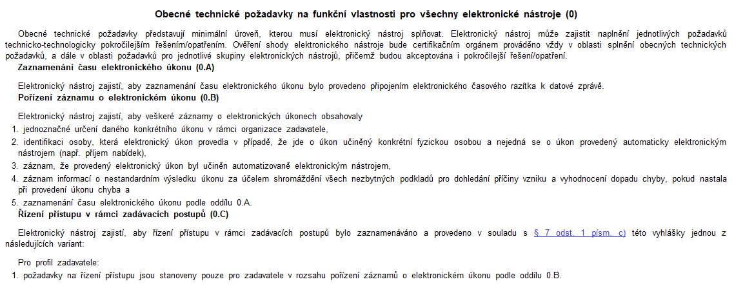
Funkcionality elektronických nástrojů podle vyhlášky č. 260/2016 Sb.
SPECIFIKACE POŽADAVKŮ PRO PROKAZOVÁNÍ SHODY ELEKTRONICKÝCH NÁSTROJŮ

Slide 16
Náležitosti profilu zadavatele podle platné legislativy
Text dotazu:
Možnost využít internetové stránky obce jako „profil zadavatele“?
„Je možné provozovat profil zadavatele na webových stránkách obce na elektronické úřední desce?“
Dle správce úřední desky redakční systém umožňuje sledování přístupů na úřední desku (jednoznačně kdo, kdy a co na úřední desce zveřejnil a po jakou dobu.)
Text odpovědi:
Požadavky na vlastnosti EN z hlediska „funkcionalit nebo provozního“ prostředí.
! Zodpovědnost zadavatele, že splňuje technické požadavky profilu zadavatele definované vyhláškou k elektronickým nástrojům.
✔ využívat certifikované el. nástroje splňující podmínky poskytování a přístup k dokumentům a informacím na profilu zadavatele (dle přílohy č. 2 vyhlášky 260/2016 Sb.)

Slide 17
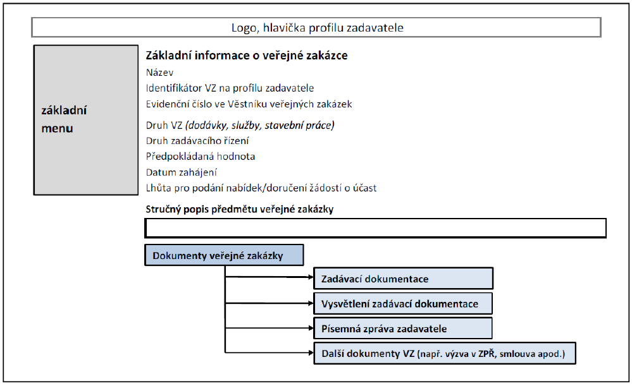
Detail na profilu zadavatele dle metodiky k vyhlášce o uveřejňování
Detail VZ na profilu zadavatele (stav řízení):
Zahájení: základní informace k zadávacímu řízení (př. oznámení / výzva + zadávací dokumentace).
Průběh: nabídkové ceny, popř. počet účastníků ZŘ, informace o vyloučení, výběru nejvhodnější nabídky.
Zadání (§ 218/3, 219): písemná zpráva, uzavřená smlouva na VZ, skutečně uhrazená cena.

Slide 18
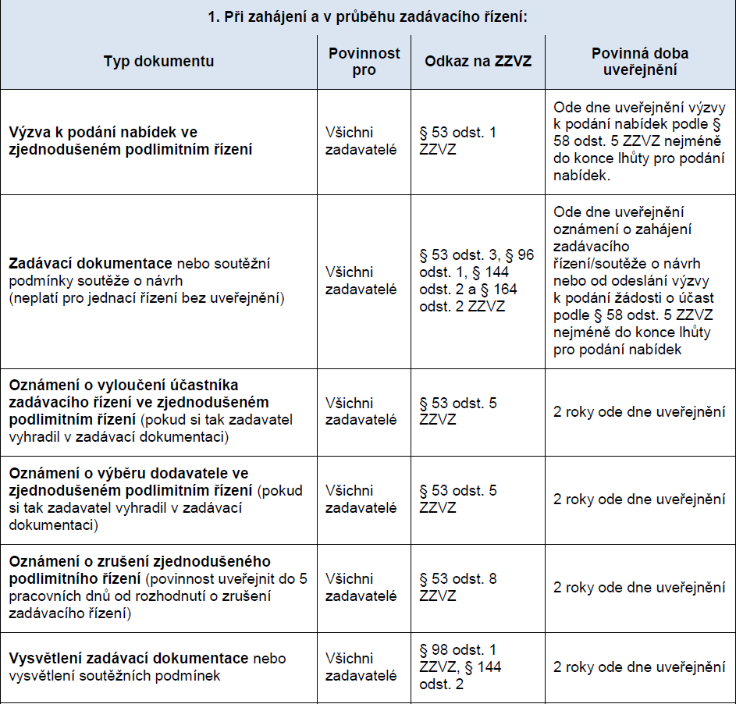
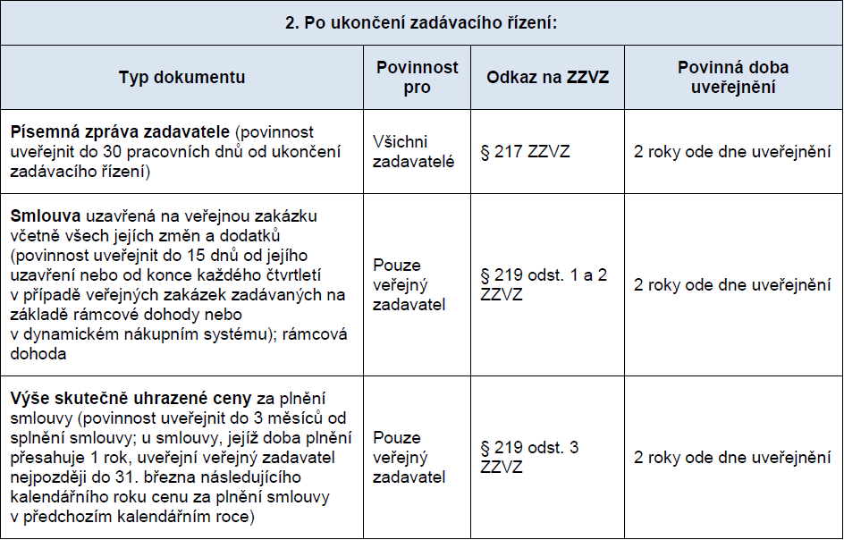
Informace a dokumenty uveřejňované na profilu zadavatele
Kompletní zadávací dokumentace na profilu ode dne uveřejnění oznámení F02 nejméně do konce lhůty pro podání nabídek. Jinak Z. nedodrží postup stanovený tímto zákonem, příp. ovlivní výběr nejvhodnější nabídky.

Slide 19
Informace prostřednictvím PZ k zakázce rozdělené na části
Veřejné zakázky rozdělené na části dle § 101 ZZVZ se uveřejňují dle vyhlášky č. 168/2016 Sb., příloha č. 8 (někdy i desítky částí)
pokud zadavatel má jedno zadávací řízení pro celou VZ rozdělenou na části nebo více zadávacích řízení pro jednotlivé části ( 1 ZŘ – ČÁST. I., II., V.)
předpisy nestanoví podmínky průběhu ZŘ nebo počet zahájených zadávacích postupů (v EN) potřebných k realizaci jediného zadávacího řízení
Pokud zadavatel zadává více částí veřejné zakázky v 1 zadávacím řízení (EN) musí jednoduše umožnit podat nabídku pro každou část odděleně.
= jako nutný předpoklad se jeví, že 1 část znamená jeden zadávací postup, a to i tehdy je-li omezeno podání nabídek na více částí (které lze zadat 1 účastníku).

Slide 20
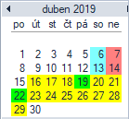
Žádost o vysvětlení, popř. změna / doplnění zadávací dokumentace
Podání žádosti ke dni 15. 4. 2019 (00:00) odpovídá požadavku ZZVZ na podání:
3 pracovní dny (+)
5 pracovní dnů
stanovené lhůty pro podání nabídek na dne 29. 4. 2019.
§ 98 odst. 1 Z.: může zadávací dokumentaci vysvětlit, pokud takové vysvětlení, případně související dokumenty, uveřejní na profilu zadavatele, podle písm. a) nejméně 5 pracovních dnů před (dnem) uplynutím lhůty pro podání žádostí o účast, předběžných nabídek nebo nabídek.
§ 98 odst. 3 Z.: není povinen vysvětlení poskytnout, pokud není žádost o vysvětlení doručena včas, alespoň 3 pracovní dny před (dnem) uplynutím lhůt podle odstavce 1.
(!!) Pozor, nevztahuje se na svátky a dny pracovního klidu.
Musí se lhůta počítat od rozhodného dne zpětně:
(rozhodným dnem pro počítání lhůty je tedy uvedený den podání nabídek – daný konkrétním termínem)
Jedná se o zpětné počítání lhůty, neuplatní se § 605 zák. č. 89/2012 Sb. (viz 29 Odo 783/2003)
Rozhodnou událostí pro její počítání je právě den jak určuje ZZVZ (speciální úprava)

Slide 21
Vysvětlení zadávací dokumentace
vysvětlení do 3 pracovních dnů

Slide 22
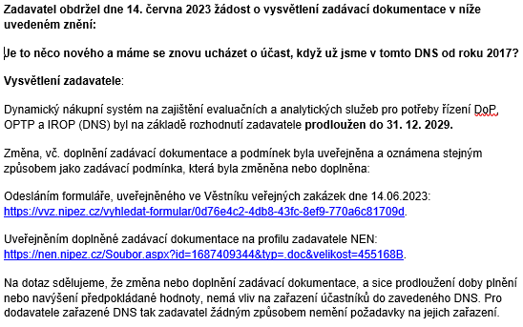
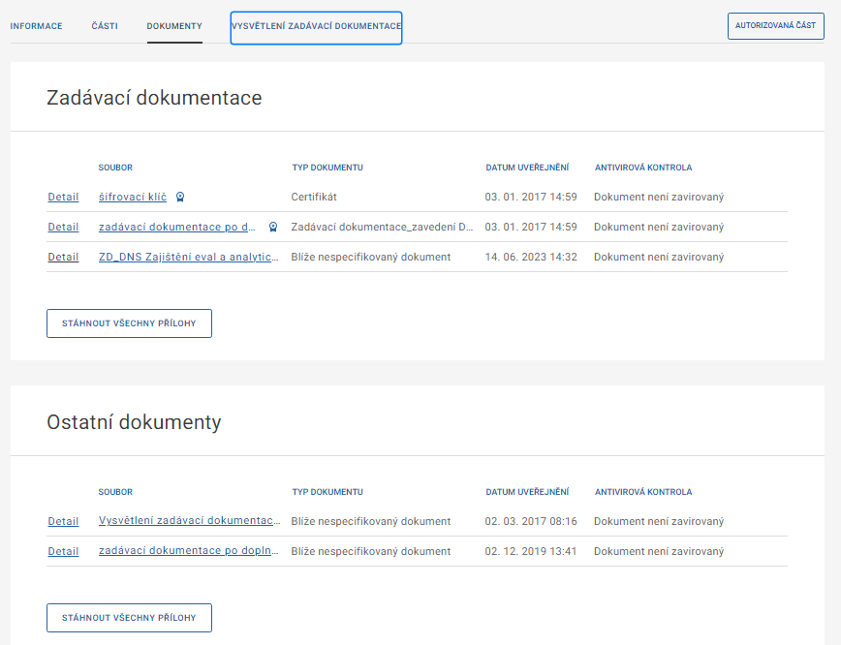
Detail veřejné zakázky uveřejněné na profilu zadavatele
Ve VVZ nesmí být uveřejněny jakékoliv údaje odlišné od údajů, které jsou obsaženy ve formulářích odeslaných k uveřejnění v Úředním věstníku Evropské unie, nebo uveřejněných na profilu zadavatele (§ 212 odst. 4)

Slide 23
Změna / doplnění zadávací dokumentace dle § 99
Otázka: Jak správně postupovat při uveřejňování informací při změně zadávací dokumentace, pokud zadavatel prodlužuje lhůtu pro podání nabídek; zda vyčkat na uveřejnění v TEDu(?) a teprve poté uveřejnit změnu na profilu zadavatele; popř. nestačí odeslání formuláře o změně do TEDu?
Odpověď: Při změně nutno postupovat souladně k § 212 odst. 8, tzn. ve formuláři VVZ (národní) nesmí být uveřejněny jakékoliv údaje odlišné od údajů, které jsou obsaženy ve formulářích odeslaných k uveřejnění v TED (Je-li v textu uvedeno TED, je tím myšlen Úřední věstník EU) nebo na profilu zadavatele (…)
Fikce uveřejnění pokud nebylo zadavateli či provozovateli VVZ doručeno oznámení o uveřejnění formuláře v Úředním věstníku Evropské unie (TED) do 48 hodin od doručení potvrzení o přijetí oznámení k uveřejnění.
=> poté, kdy je změna zveřejněna VVZ (TED), lze ji doplnit také na profilu (NEN) – dle postupu uveřejnění ZD.

Slide 24
Změna / doplnění zadávací dokumentace dle § 99
Dotaz: Dle ZZVZ je nutné vyčkat s provedením změny již dříve uveřejněných informací na profilu zadavatele do chvíle, než je uveřejněna předmětná informace na národní úrovni, ve VVZ. (tzv. fikce uveřejnění po uplynutí 48 hodin od doručení potvrzení o přijetí oznámení k uveřejnění v TED je možné formulář uveřejnit ve VVZ, pokud nebylo zadavateli či provozovateli VVZ během stanoveného intervalu doručeno oznámení o uveřejnění formuláře v TED).
Odpověď: Do doby uveřejnění opravného formuláře F14 je možné upravit informace dostupné k VZ na profilu zadavatele pouze pokud nebyly zahrnuty v předchozím řádném nebo opravném formuláři, na který ten poslední odeslaný spolu se změnou odkazuje; stanovisko dostupné online:
Změna zadávací dokumentace - ČÁST ČTVRTÁ Nadlimitní režim (§ 55 – § 128) (…)
=> poté, kdy je změna zveřejněna VVZ (TED), lze ji doplnit také na profilu (NEN) – dle postupu uveřejnění ZD.

Slide 25
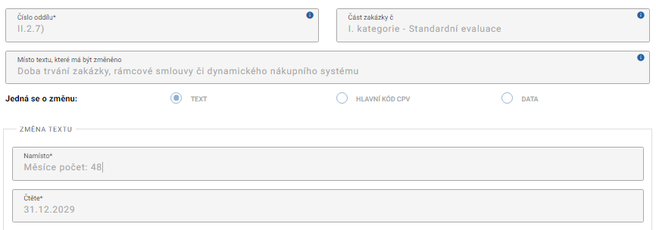
Změna / doplnění zadávací dokumentace dle § 99
Při změně nutno postupovat souladně k § 212 odst. 8, tzn. ve formuláři VVZ nesmí být uveřejněny jakékoliv údaje odlišné od údajů, které jsou obsaženy ve formulářích odeslaných k uveřejnění v TED (Je-li v textu uvedeno TED, je tím myšlen Úřední věstník EU), nebo uveřejněných na profilu zadavatele !!!
Nutno použít opravný formulář (F14) a stejným postupem zveřejnit / oznámit dodavatelům změnu nebo doplnění také na profilu (NEN); analogicky ke způsobu uveřejnění ZP.
Doba prodloužení DNS, ve znění novely č. 84/2023 se použije dle § 139a ZZVZ odst. 5 v souvislosti se změnou doby trvání, na základě které odešle oznámení o změně k uveřejnění způsobem podle § 212.
F14 - Oprava- Oznámení změn nebo dodatečných informací
Jako evidenční číslo souvisejícího formuláře F2016-004746 se uvádí navazující F02 - Oznámení o zahájení zadávacího řízení pro navázání všech řádných i opravných formulářů souvisejících s danou zakázkou.

Slide 26
Možnosti spolupráce zadavatelů k uveřejňování na profilu zadavatele
Otázka: Uveřejnění uzavřené smlouvy pro účely společného zadávání? (§ 7)
Zúčastnění zadavatelé uzavřou smlouvu před zahájením ZŘ, ve které upraví vzájemná práva a povinnosti související se zadávacím řízením.
Po ukončení ZŘ provádí úkony zúčastněný zadavatel svým jménem a na svůj účet (založit PZ).
Zveřejní smlouvu podle zák. o registru smluv (není povinnost PZ - NEN).
Otázka: Zajištění uveřejňování při centrálním zadávání? (§ 9)
Za dodržení zákona odpovídá centrální zadavatel, tzn. smlouvu k RSCZ uzavře centrální zadavatel a pověřující subjekt:
Nejpozději před uzavřením smlouvy / zadáním VZ.
§ 219 odst. 1, příp. odst. 2 zajistí centrální zadavatel – pověřující zadavatelé (§ 137,142).

Slide 27
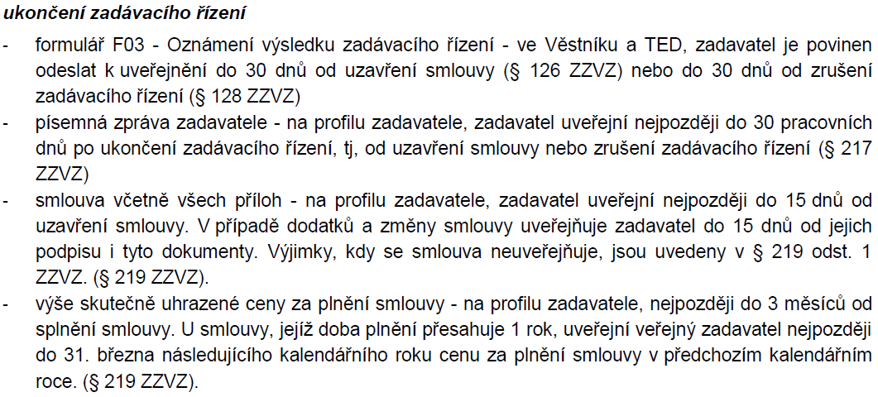
Uveřejňovací povinnosti po uzavření smlouvy / ukončení řízení

Slide 28
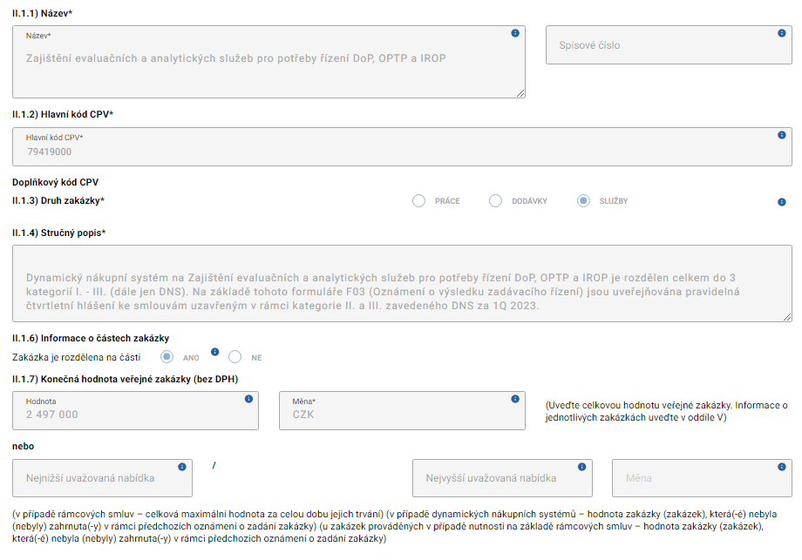
Oznámení o uzavření smlouvy: Zvláštní postupy – ČÁST ŠESTÁ
Oznámení o uzavření smlouvy v DNS (§ 138)
Konečná hodnota VZ (k faktickému uzavření smlouvy na VZ nedochází v zadávacím řízení, kterým je zaváděn dynamický nákupní systém), ale při zadávaní dílčích VZ na základě DNS (zadavatel uvede souhrnně hodnotu za ty VZ, které již byly zadány a jsou uvedeny v oddíle V.)
Z. doplní tolik výsledků, kolik je mu v době odeslání formuláře známo.

Slide 29
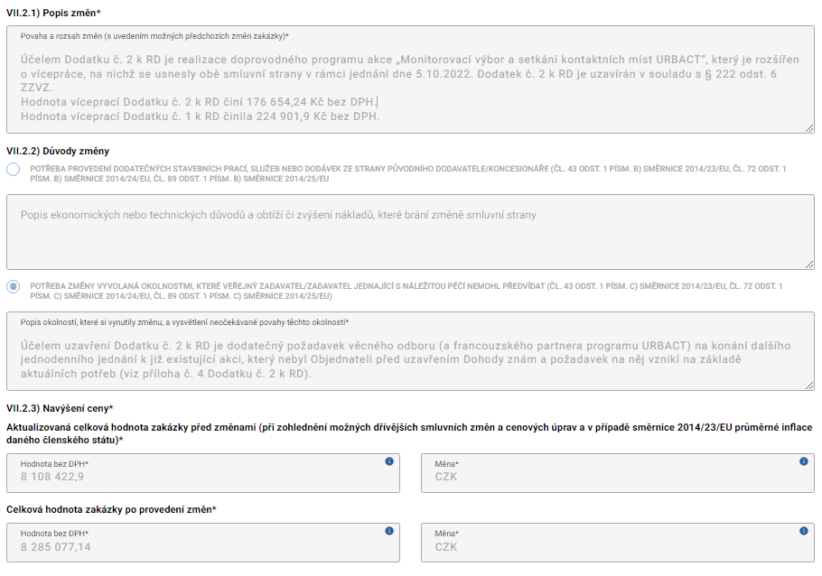
F20 - Oznámení o změně
Jedná se dle ZZVZ o tzv. Oznámení o změně ve smyslu § 222 odst. 8 ZZVZ.
Oznámení o změně je určeno pro zadavatele všech veřejných zakázek s výjimkou veřejných zakázek v oblasti obrany nebo bezpečnosti.
Formulář F20 NENÍ možné opravit prostřednictvím formuláře F14 – Oprava.
Potřeba opravy údajů ve formuláři F20 zadavatel MUSÍ uveřejnit NOVÝ a navázat jej na původní formulář, kterým oznamoval zadání veřejné zakázky, např. F03 nebo CZ03.

Slide 30
F20 - Oznámení o změně
Pro řádné splnění požadavků podle ustanovení § 222 odst. 8 zákona je přitom nezbytné kumulativní naplnění tří podmínek:
jednak podmínky samotného odeslání oznámení o změně závazku k uveřejnění, dále podmínky provést odeslání oznámení o změně závazku k uveřejnění v zákonem stanovené lhůtě, tj. do 30 dnů od změny závazku, a v neposlední řadě podmínky
učinit tak způsobem předepsaným v ustanovení § 212 zákona, z něhož vyplývá povinnost uveřejnění ve VVZ, jde-li o podlimitní veřejnou zakázku, když konkrétně pro tento druh oznámení se použije standardní formulář F20 „Oznámení o změně“.
Pokud zadavatel nesplní kumulativně všechny uvedené podmínky, nedodrží povinnost stanovenou v ustanovení § 222 odst. 8 zákona (!!!) ve spojení s § 212 odst. 3 písm. a) citovaného zákona, tzn. neodeslal oznámení o změně závazku k uveřejnění VVZ v zákonné lhůtě do 30 dnů od dodatku č. 1 a č. 2.

Slide 31
Uveřejňovací povinnosti - Písemná zpráva zadavatele
Zadavatel vyhotovuje o každém zadávacím řízení viz § 217:
Povinnost uveřejnit do 30 pracovních dnů od ukončení zadávacího řízení.
Náležitosti ke každému druhu zadávacího řízení, např.:
- odůvodnění nerozdělení nadlimitní veřejné zakázky na části (pokud nebyly uvedeny v zadávací dokumentaci)
- soupis osob, u kterých byl zjištěn střet zájmů, a následně přijatých opatření
Pokud požadované informace formulář obsahuje, je možné v písemné zprávě odkazovat na oznámení o výsledku zadávacího řízení.

Slide 32
Publikace smlouvy dle Zákona o registru smluv (č. 340/2015 Sb.)
Povinné subjekty uveřejňují smlouvy s hodnotou předmětu smlouvy nad 50 000 Kč bez DPH:
- do 30 dnů od uzavření smlouvy
- smlouva nabývá účinnosti nejdříve dnem uveřejnění
Smlouva je zrušena od počátku, pokud nebyla uveřejněna ani do 3 měsíců od uzavření (!) viz § 7 odst. 1 zákona 340/2015 Sb.; nebyla-li smlouva, na niž se vztahuje povinnost uveřejnění prostřednictvím registru smluv, uveřejněna prostřednictvím registru smluv ani do tří měsíců ode dne, kdy byla uzavřena, platí, že je zrušena od počátku.
Úvod | Registr smluv (gov.cz)

Slide 33
Přestupky při uveřejňování § 269 ZZVZ
Zadavatel se dopustí přestupku při uveřejňování podle tohoto zákona (§ 269 odst. 1 ZZVZ)
neodešle oznámení o zadání veřejné zakázky nebo oznámení o uzavření rámcové dohody (§§ 50 a 123)
oznámení o zrušení zadávacího řízení (§128)
neodešle k uveřejnění oznámení o změně smlouvy (F20) ve smyslu § 222 odst. 8 ZZVZ
neodešle oznámení o změně doby trvání DNS na veřejnou zakázku (§139)
neuveřejní písemnou zprávu zadavatele (§ 217 odst. 5)
Za přestupek lze uložit pokutu do 200 000 Kč; jde-li o přestupek podle odst. 1
S0189/2019: I. § 269 odst. 2 v rozporu s § 219 odst. 1 neuveřejnil smlouvu na profilu zadavatele; II. § 269 odst. 1 písm. e) neuveřejnil na profilu zadavatele písemnou zprávu zadavatele; III. § 269 odst. 1 písm. a) neodeslal k uveřejnění do Věstníku: Oznámení o výsledku zadávacího řízení.

Slide 34
Uveřejnění skutečně uhrazené ceny na základě § 219 odst. 3 ZZVZ
U smlouvy, jejíž doba plnění přesahuje 1 rok, uveřejní veřejný zadavatel nejpozději do 31. března následujícího kalendářního roku cenu za plnění smlouvy v předchozím kalendářním roce:
Podle přílohy č. 8 vyhlášky - Rozsah a technický popis struktury dat pro zpřístupnění základních informací o veřejné zakázce uveřejněné na profilu zadavatele, četnost předávání informací a jejich aktualizace.
Skutečně uhrazená cena, vč. DPH za roky plnění, pokud došlo k realizaci veřejné zakázky, tzn. odkdy má zadavatel povinnost uveřejňovat skutečně uhrazenou cenu za plnění smlouvy:
do částky skutečně uhrazené ceny se nezapočítávají pokuty a jiné smluvní sankce
podobně zádržné jako úprava smluvních podmínek (nejde o soutěženou cenu VZ)
není faktickým odložením předání, tzn. provedení díla, tzn. za fakturovanou částku

Slide 35
DĚKUJI ZA POZORNOST
ondrej.oktabec@mmr.cz

